Slide 1



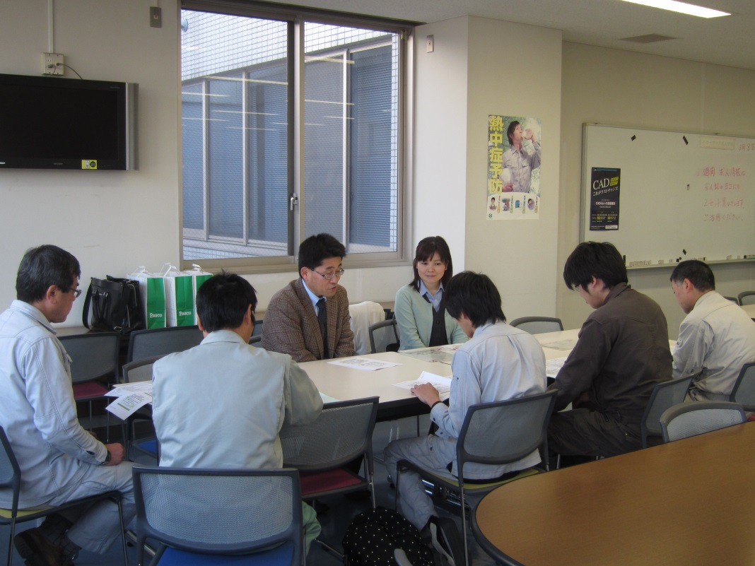

参加企業 募集中 !!
企業の部屋
毎週 水曜日
15:20～16:10
ポリテクセンター愛媛の「訓練生ホール」を開放！
【概 要】
ポリテクセンター愛媛の訓練受講生に対する求人説明・面談等の実施
日 時：毎週水曜日 15時20分～16時１0分（原則）
会 場：ポリテクセンター愛媛 本館１階 訓練生ホール
※ 会場は、他の教室等へ変更となる場合があります。
※ 会場の設備は、テーブル・椅子・電源のみで、パーテーション等の仕切りなし
参加企業：１社／日（原則）
参加費用：無料
実施方法：訓練受講生との事前予約制によるものではなく、訓練受講生が会場を
随時訪問し、求人説明・面談等を受けるものです。後日改めて面接等
を実施する場合は、就職相談室にご相談ください。
「人材」を
直接発掘する
チャンスです！
【お申込み方法】
（１）裏面の「参加申込書」及び「ハローワーク求人票」を、参加希望日１週間前（前週の木曜日）
までにＦＡＸにて送付して下さい。
（２）先着順の受付となりますので、当センターから参加可否について、折り返し返信させ
ていただきます。
（３）複数回分の参加お申込みはご遠慮いただき、参加後に次回分をお申し込みください。
お問合せ ポリテクセンター愛媛（愛媛職業能力開発促進センター）
松山市西垣生町2184 電話 089-972-0332

Slide 2
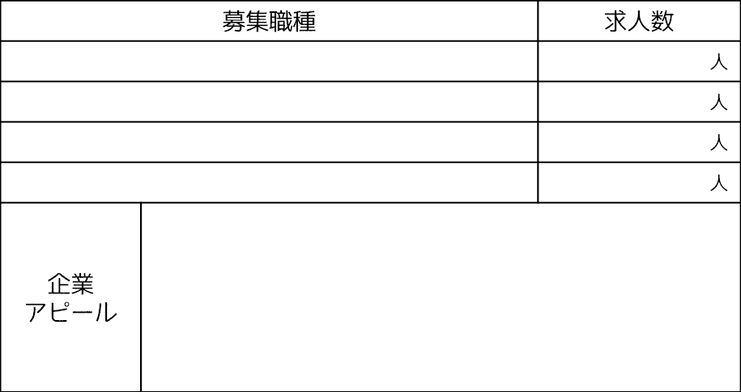
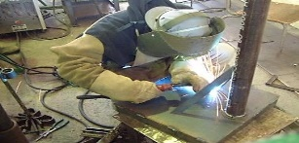
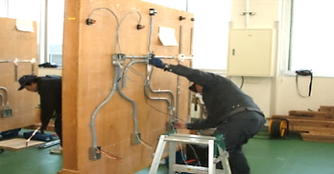
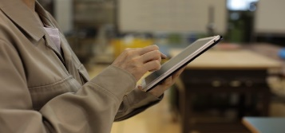
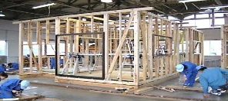
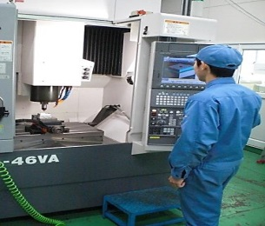
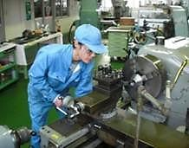
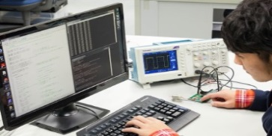
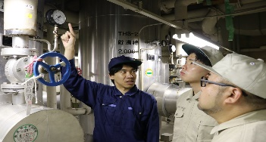
ポリテクセンター愛媛 行 ＦＡＸ ０８９－９６８－８４７４
ポリテクセンター愛媛 行 FAX 089-972-0959
企業の部屋 参加申込書
参加希望日 | 第１希望 年 月 日（水）
 | 第２希望 年 月 日（水）
 | 第３希望 年 月 日（水）
貴 社 名
所 在 地
ＴＥＬ
ＦＡＸ
ご担当者名（当日参加者名）
平成２９年度
第２回合同企業説明会
参加申込書
御社名
所在地
TEL
FAX
御担当者名 （当日参加者名）
各 訓 練 科
ＩＣＴ生産サポート科
いえづくり実践科
溶接ものづくり科
電気設備技術科
住宅リフォーム科
ＩoTシステム技術科
ビルメンテナンス科
機械ＣＡＤ／ＮＣ科
テクニカルエンジニア科
〈お申込み・お問合せ先〉
ポリテクセンター愛媛 （訓練課 就職相談室 髙木・林・渡部）
〒791-8044 松山市西垣生町２１８４
TEL：089-972-0332 FAX：089-968-8474

